Slide 1
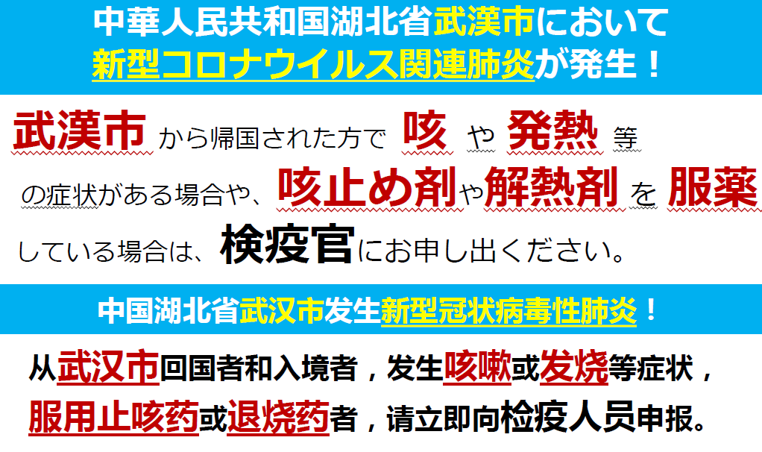
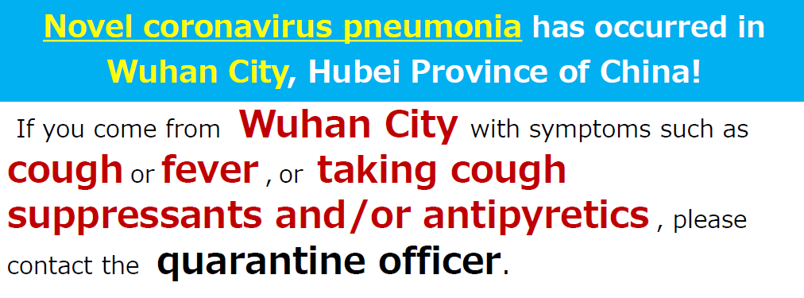
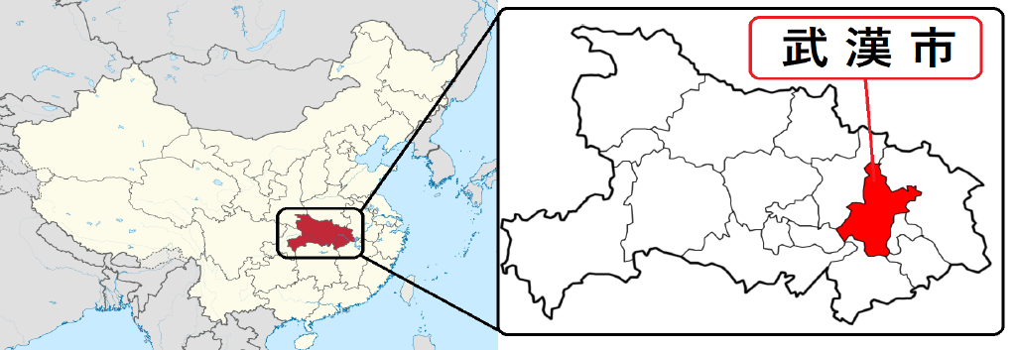
【当院に受診される患者様へ】
受付
受付人員
reception officer.
古河赤十字病院 病院長

